Slide 1
Machine Learning (ML)
IThub
2021-2022
лекция 10

Slide 2
Работа с текстами
Часть 2 : Embedding

Slide 3
Представление текста
Bag Of Words (BOW)
Допустим, что num_words=10000
У Лукоморья дуб зеленый, златая цепь на дубе том…
20 74895 33 4560 100577 45 8 225 168
[0 1 0 0 0 0 0 0 1 0 0 0 0 … 01 … 10 … 0 0 1 0 … 0 1 0 … 1 0 … 0 1 …]
1 8 20 33 45 168 225 4560

Slide 4
Bag Of Words
У Лукоморья дуб зеленый, златая цепь на дубе том…
20 74895 33 4560 100577 45 8 225 168
[0 0 0 0 0 0 0 0 0 0 0 0 0 … 01 … 00 … 0 0 0 0 … 0 0 0 … 0 0 … 0 0 …]
[0 1 0 0 0 0 0 0 0 0 0 0 0 … 00 … 00 … 0 0 0 0 … 0 0 0 … 0 0 … 0 0 …]
[0 0 0 0 0 0 0 0 0 0 0 0 0 … 00 … 10 … 0 0 0 0 … 0 0 0 … 0 0 … 0 0 …]
[0 1 0 0 0 0 0 0 1 0 0 0 0 … 01 … 10 … 0 0 1 0 … 0 1 0 … 1 0 … 0 1 …]
1 8 20 33 45 168 225 4560

Slide 5
Представление текста
Допустим, что num_words=10000
У Лукоморья дуб зеленый, златая цепь на дубе том…
20 74895 33 4560 100577 45 8 225 168
[0 0 0 0 0 0 0 0 0 0 0 0 0 … 0 0 … 1 0 … 0 0 0 0 … 0 0 0 … 0 0 0 0 …]
33
9999 нулей и всего одна единица

Slide 6
Как мы обучаем с помощью Dense-слоя
0
1
0
…
0
0
w1
w2
w3

Slide 7
Embedding-слой
127
0
0
0
…
1
0
w1
w2
w3

Slide 8
Embedding-слой
Embedding(input_dim, output_dim, input_length)
input_dim - число слов в словаре
output_dim - число выходов полносвязного слоя
input_length - размер последовательности слов

Slide 9
Выход Embedding-слоя
Embedding(10000, 20, 4)
У Лукоморья дуб зеленый, златая цепь на дубе том…
20 74895 33 4560 100577 45 8 225 168
[
1,25
0,84
-1,24
0,58
…
-0,47
]
[
0,75
-0,33
-0,74
5,57
…
7,25
]
[
-2,01
0,35
0,25
0,97
…
1,30
]
[
-3,15
-0,01
1,49
2,24
…
-0,37
]
[
0,75
-0,33
-0,74
5,57
…
7,25
]
[
1,48
-0,69
0,47
-3,54
…
2,32
]
[
-0,01
1,74
-0,85
0,91
…
2,34
]
[
-1,55
-2,21
-1,21
0,65
…
-1,47
]
[
-2,15
1,81
-2,50
1,21
…
0,84
]

Slide 10
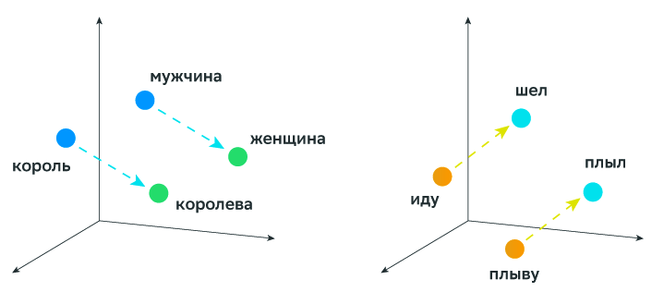
Распределение слов в Embedding-слоев

